Slide 1
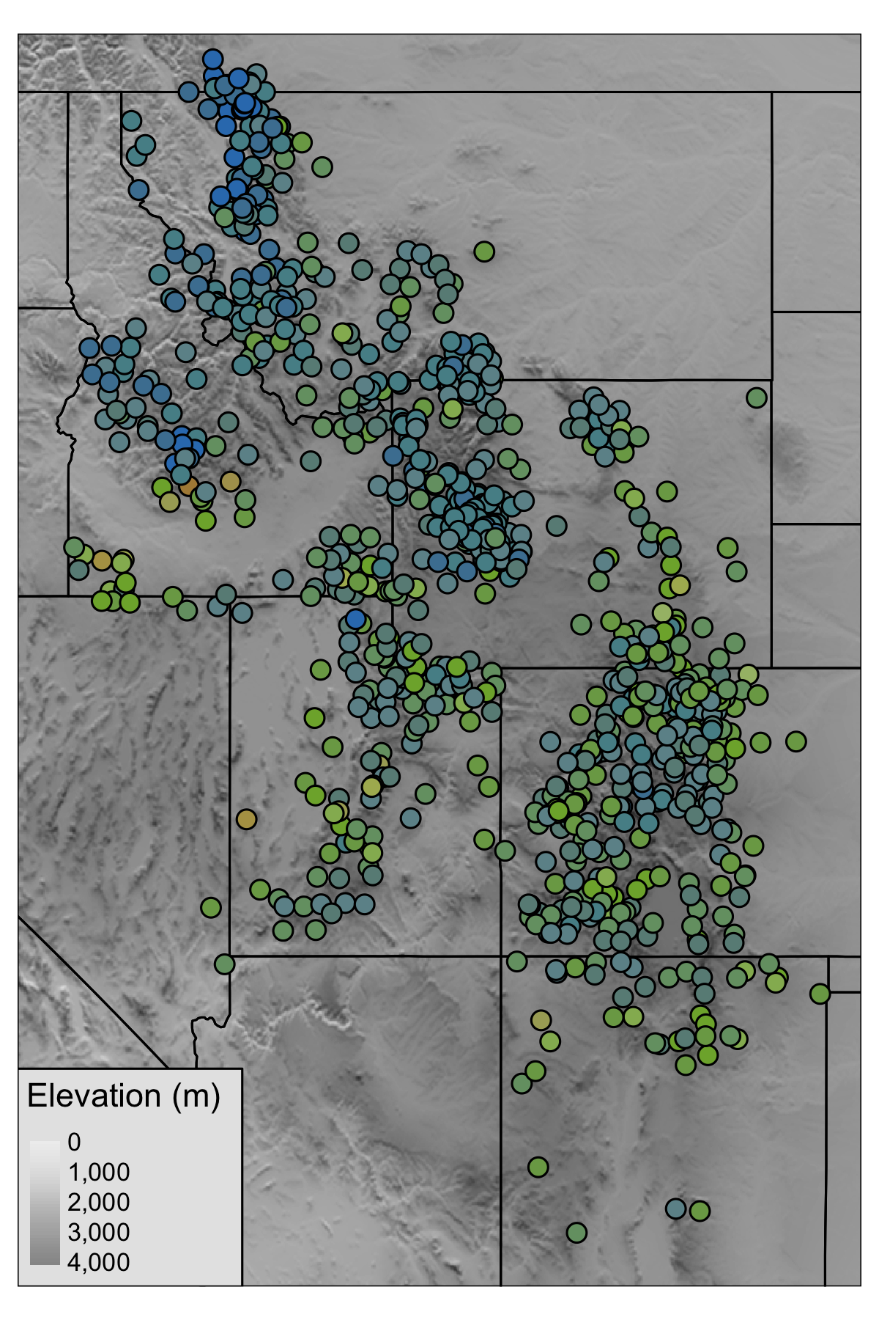

Forel-Ule color (dwl)

